Slide 1
Особенности проведения травматологических-ортопедических операций при травмах верхних и нижних конечностях
2017

Slide 2
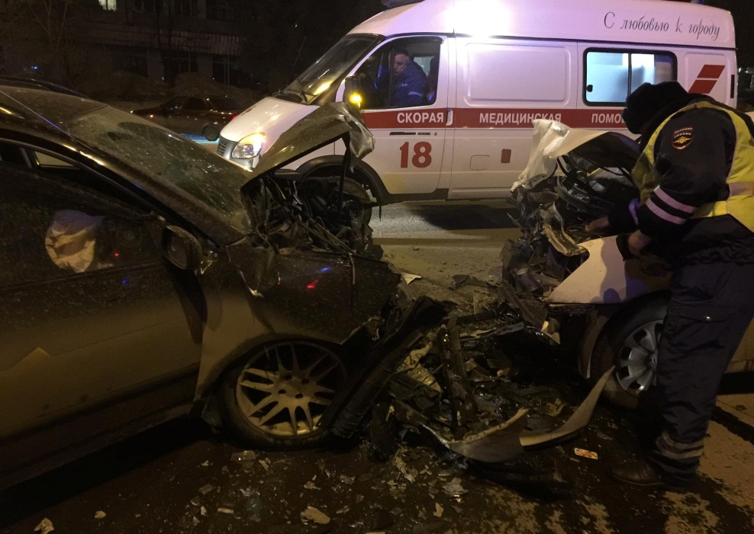
В наш век скоростей и новейших технологий, современных людей, чья жизнь все время в движении и плотной занятости происходит множество аварийных ситуаций.

Slide 3
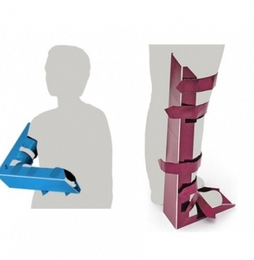
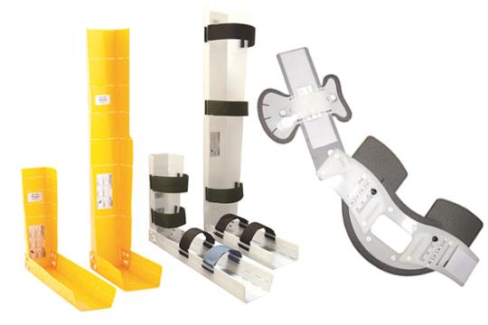
Иммобилизирующие повязки
Современные иммобилизирующие повязки представляют собой высоко-технологические готовые изделия позволяющие зафиксировать поврежденные сегменты.

Slide 4
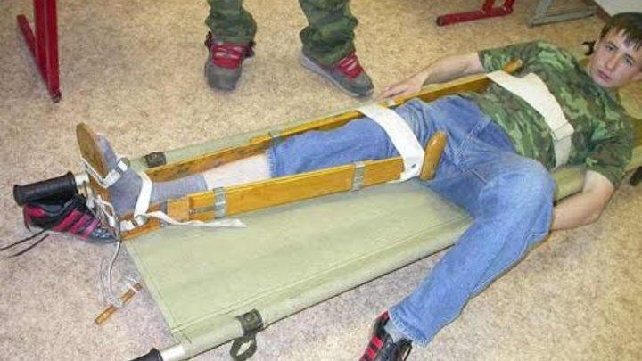
Шины
Шины накладывают при переломах, вывихах, повреждении суставов, сосудов, нервных окончаний, обширных ран мягких тканей.

Slide 5
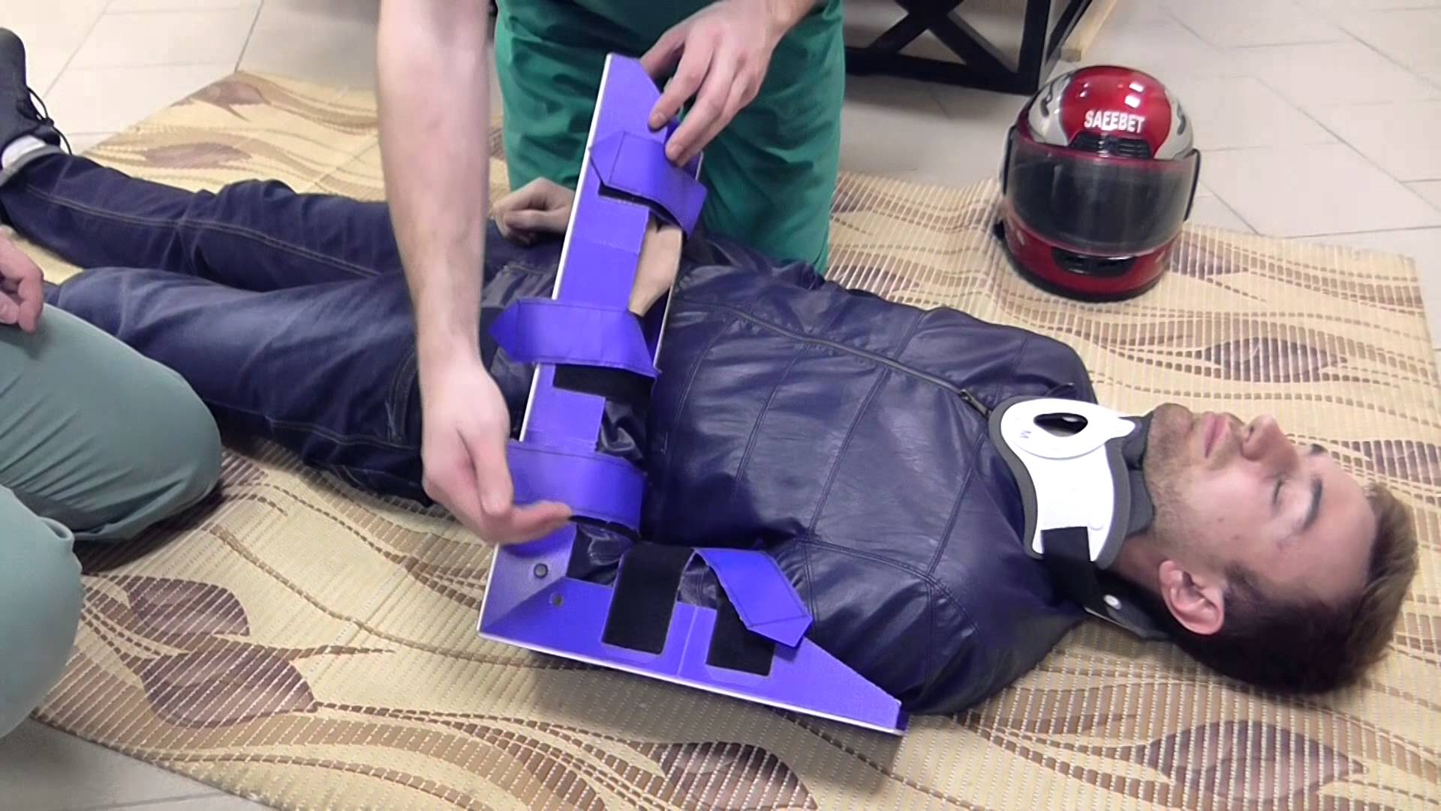
Верхнюю конечность фиксируют от плечевого сустава до запястья. Конечность должна быть согнута в локте.

Slide 6
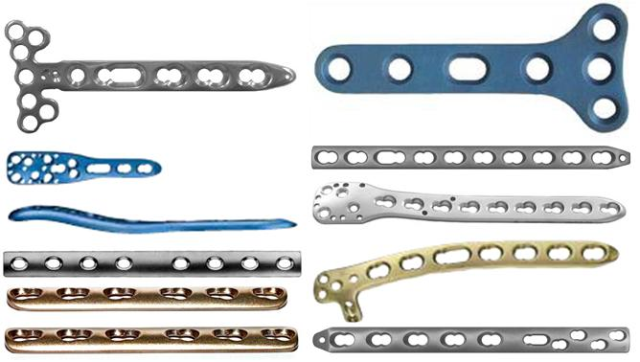
Современные виды имплантов в травматологии
Развитие новых технологий в медицине и в травматологии и ортопедии
в частности привело к появлению имплантатов высокой стабильности. Импланты производятся как из титана, так и из стали.

Slide 7
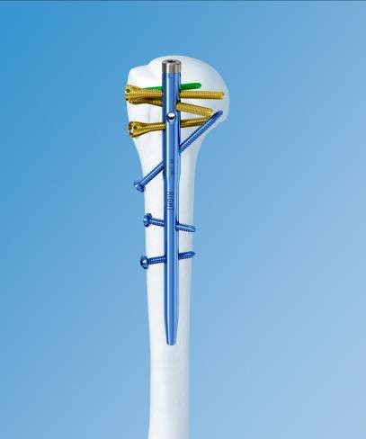
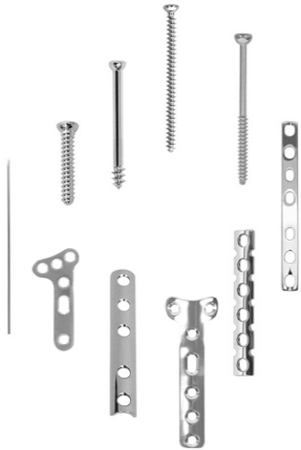
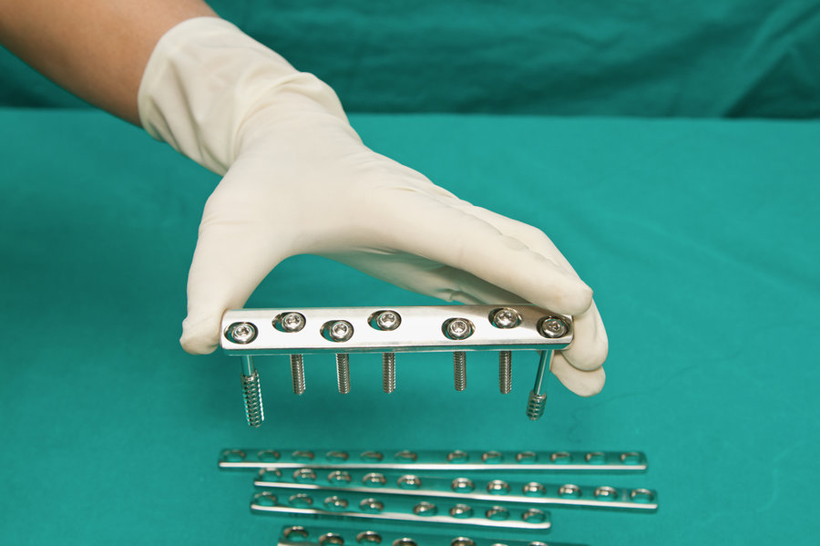
Требования к имплантам
Малый размер и вес
Минимальные повреждения тканей

Slide 8
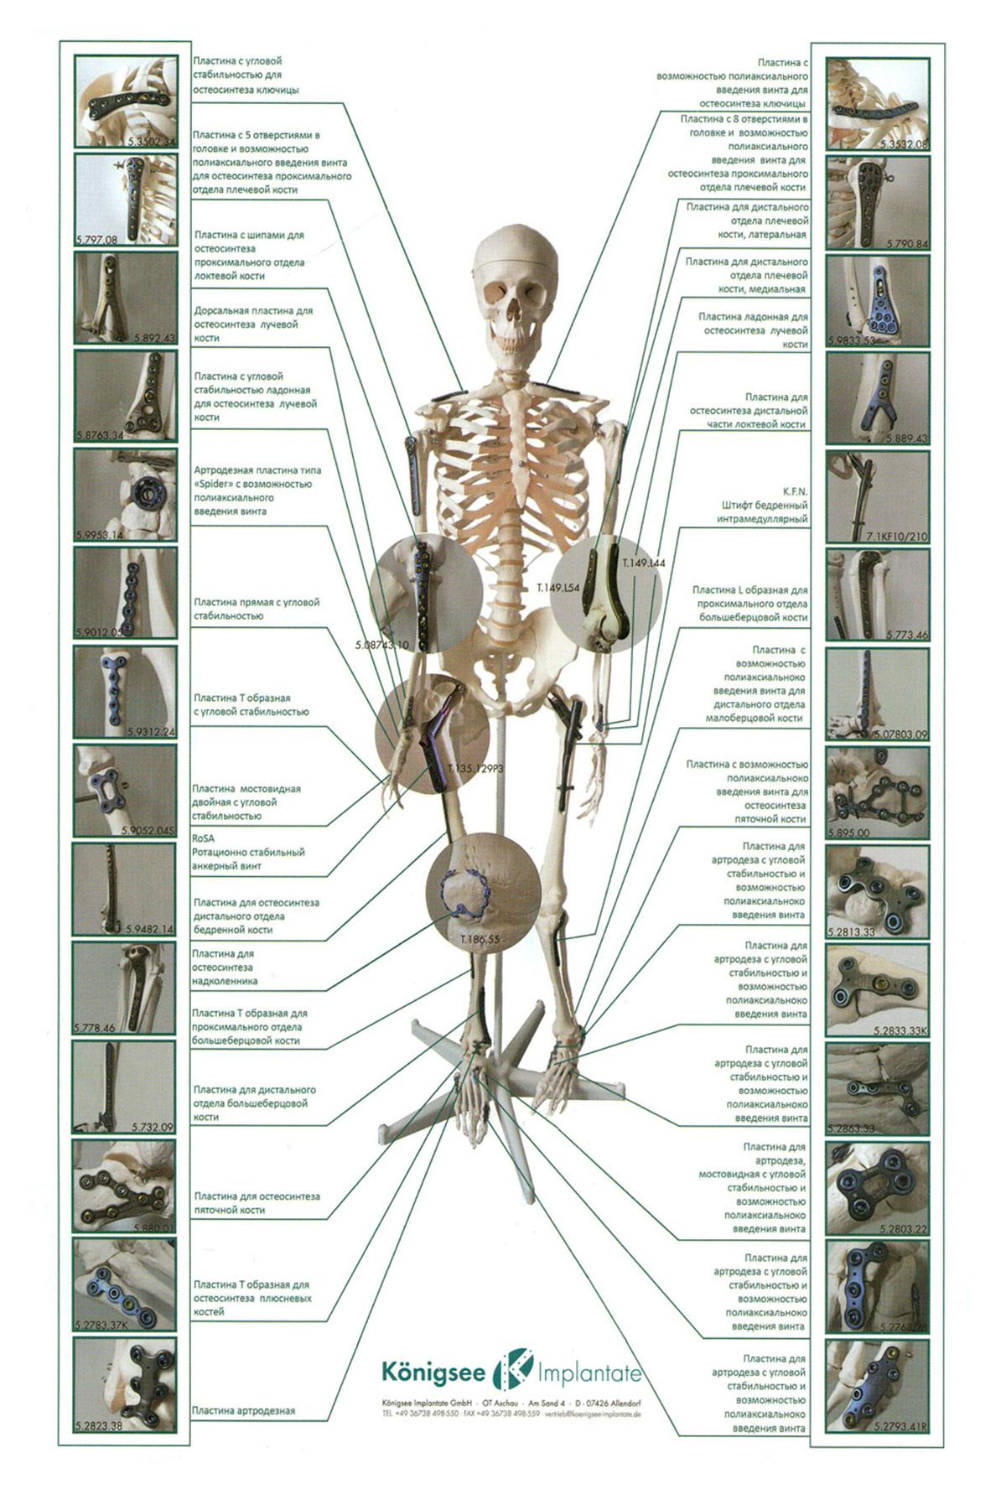

Slide 9
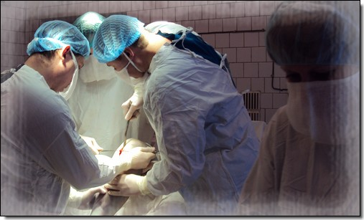
Травматологические операции
Врачи травматологи-ортопеды ставят своей первостепенной задачей в короткие сроки восстановить и облегчить жизнь пациентам с травмами опорно-двигательного аппарата.

